Slide 1





Slide 2
فصل سوم : دوره آمادگی
اهداف آموزشی نگاره ها : اهداف کلی بخش نگاره شامل اهداف شناختی
اهداف عاطفی – نگرشی و اهداف نگرشی است

Slide 3
اهداف شناختی
آشنایی بیشتر با واج های زبان فارسی
آشنایی با تلفظ کلمات
آشنایی با کاربرد کلمات در جمله
آشنایی با ساختار زبان فارسی معیار (تفاوت گفتار فارسی معیار با گویش محلی)
آشنایی با محیط زندگی
تقویت وگسترش دامنه واژگان پایه
آشنایی اولیه با نماد های خط فارسی
زمینه سازی بازی آموزش نشانه ها
آشنایی اولیه با خود،خلق، خلقت،خالق

Slide 4
اهداف عاطفی نگرشی:
ایجاد نگرش مثبت به زبان فارسی معیار
تکلیف احساسات و عئاطف نسبت به مفاهیم موجود در نگارها
ایجاد علاقه به کتاب و کتاب خوانی
ایجاد نگرش مثبت به جلوه های اعتقادی
تقویت توجه و علاقه به جلوه های زندگی
التزاز از اشعار و جمله های زیبا

Slide 5
اهداف مهارتی :
تقویت مهارت خوب گوش دادن
تقویت مهارت سخن گفتن
تقویت مهارت بیان تصویری(تصویر خوانی)
تقویت مهارت دست ورزی
تقویت توانایی انجام کار های خلاق
تقویت مهارت های فکر و درست اندیشیدن
توانایی شرکت در فعالیت های گروهی و مشارکتی
ایجاد توانایی انجام فعالیت های یاد گیری

Slide 6
مهارت های چهار گانه در آموزش نگاره ها:

Slide 7
نگاره ها برای بقیه کتاب به منزله فهرستی است که در آن میتوان نمای کلی کتاب را ملاحظه کرد.
نگاره ها یک دوره نسبتا کامل زندگی است ،زندگی کودکی در خود،محور کتاب قرار گرفته و کتاب از دیدگاه او و با محوریت او پیش می رود تا به صورت یک داستان دنباله دار در آید .
هر نگاره شامل:تصویر بزرگ آموزشی تصویرک ها و فعالیت ها و تجربه های یاد گیری است ابتدا تصویر بزرگ نگاره با هدف تشویق دانش آموزان به سخن گفتن ،خوب دیدن، تفکر و خوب گوش دادن پیش روی آنهاست.

Slide 8
اهداف این قسمت از نگاره ها :
آموزش مفاهیم متناسب با برنامه درسی زبان فارسی و هم سو با برنامه های درسی ملی
پرورش و تقویت مهارت های زبانی
یافتن واژه های مناسب برای تمرین بیشتر تا تقویت توانایی تشخیص شکل نوشتاری و آوایی
آشنایی با مفاهیم کلیدی سایرحوزه های یادگیری(علوم–قرآنی و...)
توانایی کاربرد آموخته ها درمتن زندگی
تقویت نگرش مثبت به زبان فارسی
بهتر است در هر مورد مهم ابتدا سوالش را به صورت جمله بپرسد و بچه ها به صورت کلمه پاسخ دهند . اما پس از برقراری ارتباط دانش آموزان را به بیشتر سخن گفتن تشویق کند .

Slide 9
می دانیم که حضور هر نگاره بهانه ای است برای ایجاد کنجکاوی و هر کنجکاوی خواه ناخواه به پرسش هایی منجر می شود که نقطه شروع یاددهی - یادگیری است . این مهم نیست که پرسش ها را ما آغاز کنیم یا کودک ، مهم این است که این عامل به صورت کاملاٌ فعال و شاداب صورت گیرد و ادامه یابد . مرکز ثقل هر نگاره یکی دو موضوع محوری آن است .
بنابراین کودک باید از طریق پرسش و پاسخ به سمت دلخواه هدایت شود .

Slide 10
طرح پرسش از طرف ما بسیار مهم است .
بعضی از پرسش ها طوری طرح می شوند که انتظار پاسخ درست و دلخواه از آنها بیهوده است
برخی از پرسش ها جزئی نگرند .
برخی از پرسش ها به نکات فرعی و کم اهمیت اشاره می کنند.
پرسش ها را طوری طرح کنیم که پاسخ آن کلی نگر باشد و دید دانش آموز را همیشه به کل معطوف کند .
پرسش : در این تصویر چه چیزهایی می بینی ؟ دانش آموز را به سمت جزئیات می کشاند و نتیجه مطلوب نمی دهد.
طرح پرسش از این قبیل می تواند تا اندازه ای ما را برای رسیدن به مقصد کمک باشد .
اگر به جای پدر / مادر در این خانواده بودید چکار می کردید ؟
اگر شما به جای کودک بودید چکار می کردید ؟

Slide 11
تصویرک ها : تصاویر کوچک ریز نگاره همراه با نام هر تصویر عرضه می شود تا تصویر و نام آن هر دو در ذهن دانش آموز ثبت و ضبط شود .
نکته مهم : ذکر نام هر تصویر تنها برای آشنایی با شکل کلی کلمه است ، نه یادگیری شکل نوشتاری ، پس تاثیر بر روی تصویر است نه واژه .

Slide 12
تصویرک ها شامل محتوا : تعدادی تصویر بین 4 تا 10 تصویر مرتبط با تصویر بزرگ آموزشی و هدف :
انطباق تصویرک ها و واژه ها
تقویت مهارت های شفاهی زبان(گوش دادن و سخن گفتن )
گسترش گنجینه واژگانی با تکیه بر تصویر خوانی
هدف اصلی آن رفع اشکالات تلفظی و تقویت بیان شفاهی و تصویری است.
آموزگار می تواند در صورت نیاز و شرایط تصاویر دیگری نیز از جزئیات نگاره تهیه و به دانش آوزان ارائه دهد.( مناطق دو زبانه )

Slide 13
فعالیت ها و تجربه های یاد گیری:
تعداد فعالیت های یادگیری با توجه به توان درک و دریافت و میزان پیشرفت سواد آموزی از نگاه یک تا ده متفاوت است و بر پایه اصل حرکت از ساده به دشوار و نیز به توانایی ذهنی و زبانی کودکان این فعالیت ها سازماندهی شده است . فعالیت های یادگیری به گونه ای سامان یافته در چند بخش ارائه می گردد.
هدف از این فعا لیت ها یکسان کردن روش های آموزشی است و معلم می تواند آزادانه عمل کند . این آزادی عمل به توانایی ها و ظرفیت های تک تک افراد کلاس باز می گردد.

Slide 14
ببین و بگو : هدف از این فعا لیت توجه و و تمرکز دانش آموز جمله سازی و بیان شفاهی تصویر هاست.(تصویر خوانی ) .معلم می تواند ارتباط میان تصاویر را نیز موضوع پرسش قرار دهد . این تمرین ها می تواند فرصتی برای یادگیری مشارکتی فراهم نماید .
اهداف این بخش پرورش قوه تمیز و تشخیص و رشد توانایی تبدیل دیده ها به گفتار نیز می باشد .

Slide 15
گوش کن و بگو : هدف از این فعالیت توجه، تمرکز واکنش نسبت به سوال و ...نکات دیگری است که ممکن است دانش آموزان به طور خاص به آنها توجه داشته باشند .
سوالات جنبه الگویی دارند . معلم در انخاب این سوالات یا سوالات مشابه آزاد است . نکته اساسی آن است که در پاسخ ها به جنبه های خلاق باید توجه ویژه شود و از همه دانش اموزان پاسخ های یکسان خواسته نشود .
معلم می تواند پس از دریافت پاسخ های فردی و جمعی به جمع بندی به پردازد.

Slide 16
بگرد و پیدا کن : دانش آموز در این تمرین با توجه به صورت کلی کلمه که در حافظه دارد و خواندن آن را به کمک تصویر فراگرفته است آن را در تصور بیابد. ابتدا معلم می تواند با خواندن واژه ها از دانش آموزان بخواهد آن ها را در تصویر نشان دهند سپس در مراحل بعدی دانش آموزان خود تصویر واژه را بیابند .

Slide 17
به دوستانت بگو : در این نوع تمرین ها دانش آموزان با یکدیگرو معلم ارتباط عاطفی برقرار می کنند و با توجه به آنچه تا کنون فراگرفته دایره سخن گفتن را وسعت داده و به محیط اطراف و مسایل شخصی و خصوصی خود سوق می دهند
در این تمرین که جنبه خلاقانه دارد و باز پاسخ است دانش آموز می کوشد و به کمک تخیل یا تفکر خویش مطالبی را در قالب بیان خاطره یا دیده ها و شنیده ها و اطلاعات خود وز زبان آورد .
بدین ترتیب تمامی دانش آموزان با فعالیت های مشارکتی و گروه بندی قادر به حرف زدن هستند . برای معلم این فرصت مناسبی است که بتواند اولاً در تمامی دانش آموزان اعتماد به نفس ایجاد کند و ثانیاً دانش آموزان کم رو و خجالتی را به صحنه فعالیت های کلاس بکشاند.به علاوه از این طریق ارتباط صمیمی نیز بین دانش آموزان برقرار می شود .

Slide 18
بازی و نمایش : این دوبخش که به طور متناوب می آیند با هدف ایجاد فضای شاد و تفریحی ، کشف استعداد های نهفته و پرورش آن ها ، آموزش غیر مستقیم وسایل و تقویت مهارت های زبانی ، آماده ساختن دانش آموز برای زندگی در بیرون از محیط کلاس ، ابراز وجود دانش اموزان و پرورش تخیل طراحی شده اند .
با هم بخوانیم : در این صفحات شعر هایی انتخاب شده که مکمل و همسو با محتوای آن نگاره است . این اشعار جنبه التذاذی دارد . معلم می تواند با توجه به شرایط کلاس و فرصتی که دارد فعالیت های ویژه در نظر بگیرد مثلاً از دانش آموزان بخواهد برخی از آنها را حفظ کنند ..
توضیح شعر به شیوه متن درس اصلاً لازم نیست

Slide 19
کتاب خوانی : در این بخش با هدف رشد فرهنگ کتاب خوانی ، تقویت مهارت خواندن و غنی سازی کتابخانه های مدارس طراحی شده است . علاوه بر آن باعث می شود آموزه ها تنها مختص به کتاب درسی نباشد .
یکی از خطاهای نظام آموزشی کنونی ضعف مهارت خواندن است . کتابخوانی در تقویت سه مهارت دیگر نقش بسزایی دارد.معلم از میان کتاب های پیشنهادی یا هر کتاب دیگری که خود تشخیص می دهد یکی را برگزیده و در کلاس می خواند آنگاه از دانش آموزان می خواهد به سوالات پاسخ دهند

Slide 20
گسترش شبکه واژگانی در نگاره ها
در دومین بخش از نگاره ها که تصویرک ها می باشد گنجینه واژگانی دانش آموز با تکیه بر تصویر خوانی گسترش می یابد .
در بین فعالیت ها و فعالیت های یادگیری نیز دو بخش گوش کن و بگو و بگرد و پیدا کن نیز گنجینه واژگانی دانش آموز تقویت می شود .در بخش گوش کن و بگو معلم از دانش آموزان می خواهد که به سوالات وی پاسخ های یکسان داده نشود همین امر در گسترش شبکه واژگانی دانش آموزتاثیر مستقیم دارد. در بخش بگرد و پیدا کن نیز تقویت واژه آموزی اتفاق می افتد .

Slide 21
چگونگی گسترش شبکه واژگانی : راه کارها
اختصاص بخشی مستقل با عنوان فعالیت ها و تجربه های یاد گیری
گسترش واژگان از طریق بازی ، نمایش ، کتابخوانی ، شعرهای کتاب
گسترش واژگان از طریق تصویر خوانی
روش تدریس در نگاره ها (یادگیری مشارکتی ، همیاری )
ابتدا دانش آموزان را گروه بندی میکنیم
پس از اشاره به تصویر هر یک از دانش آموزان در باره آنچه در تصویر می بینندفکر می کنند .
دانش آموزان هر گروه در باره آنچه در تصویر می بیبنند با هم گفت و گو می کنند .
با توجه به نظر معلم نماینده ای از گروه یا همه اعضای گروه هر چه را در تصویر می بیبنند بیان کنند
معلم با توجه به اهداف نگاره دانش آموزان را هدایت کرده و اشکالات تلفظی آن هارا بر طرف می کند .

Slide 22
با استفاده از تصویر درس و سوالات مناسب بحث و کفت وگو را طوری دنبال کنید تا نتایج تربیتی که مد نظر است به وسیله ی خودشان کشف وبیان شود .
پس از اشاره به هر یک از تصویر های زیر نگاره در صورت نیاز و شرایط آموزگار میتواند علاوه بر تصاویر کتاب تصاویر دیگری از جزئیات نگاره تهیه و به دانش آموز ارائه دهد.
کار کردن در کلاس به شیوه ی گروهی و همیاری هدف اصلی این کتاب است در تدریس همیشه آن را مد نظر قرار دهید زیرا مشارکت دانش آموزان در فرایند یاد دهی – یادگیری
بر تاثیر آموزش می افزاید و یادگیر ی را آسان تر و ماندگارتر می کند .
علاوه بر این بر شادابی و طرب ناکی کودکان و تنوع شیوه های آموزشی می افزاید و یادگیری و تعلیم را گوارا می سازد .

Slide 23
ارزش یابی از سطح مهارت های کسب شده در دوره آمادگی:
یک برنامه درسی زمانی از کارایی لازم بر خوردار است که بین عناصر آن هماهنگی و انسجام لازم وجود داشته باشد . در این صورت برنامه درسی بیشترین ظرفیت را برای اثر گذاری مطلوب بر عملکرد دانش آموزان خواهد داشت .
از آنجا که در ارزش یابی توصیفی،فرایند ارزش یابی با فرایند تدریس ادغام شده و مرز جدی یا حد فاصل میان این دو فرایند از بین رفته است واز طرف دیگر در تدریس نگاره ها استفاده در روش های انتقالی{سخنرانی،توضیحی و...}به حداقل رسیده و بر روش همیاری و یاد گیری مشارکتی تا کید دارد . شیوه ای که معلم به وسیله آن دانش آموز را به بیان مطلب مورد نظر هدایت میکند ، شیوه ی پرسش و پاسخ است.
معلم با طرح سوال های مناسب در مرحله اول شاگردان را به تفکر دعوت میکند و در مرحله دوم آنان را به صحبت وا می دارند.
دو تمرین «ببین و بگو»و «گوش کن و بگو»و بازی های آموزشی که در قالب فعالیت های یاد گیری این قسمت از کتاب طراحی شده اند . در واقع سطح مهارت های کسب شده در این دوره را ارزش یابی می نمایند.

Slide 24
شیوه ثبت مشاهدات بر اساس ملاک های ارزشیابی :
برنامه زبان فارسی با تاکید بر چهار مهارت گوش دادن ،سخن گفتن ، خواندن و نوشتن برنامه ای مهارت محور است . اهداف حوزه های شناختی و نگرشی در برنامه درسی زبان فارسی در خدمت اهداف مهارتی قرار می گیرند. در این برنامه مهارت ها در سه گروه زیر مطرح می شوند :
مهارت های ذهنی
مهارت های ارتباطی
مهارت های عملی

Slide 25
اصول و اهداف ارزشیابی :
آشنایی نسبی با ساختار زبان فارسی
تقویت مهارت گوش دادن
تقویت مهارت سخن گفتن
تقویت مهارت خواندن
تقویت مهارت نوشتن
تقویت تونایی های ذهنی و ارتباطی

Slide 26
ابزارهای اندازه گیری :
آزمون کتبی
آزمون شفاهی
چک لیست : برخی از مهارت ها که جنبه فرایندی دارند تنها و در هنگام وقوع و از طریق مشاهده رفتار دانش آموزان سنجیده می شوند . قرائت متن درس ، رعایت آهنگ و درنگ مناسب در خواندن ( درک پیام )
چک لیست : به فهرستی از ملاک ها یا معیار های معین گفته می شود که برای جمع آوری اطلاعات در مورد فعالیتی که د انش اموزان با آن درگیر هستند تهیه و بکار گرفته می شود . بدیهی است فهرست رفتارها باید برگرفته از انتظارات برنامه درسی در انجام فعالیت مورد نظر باشند.

Slide 27
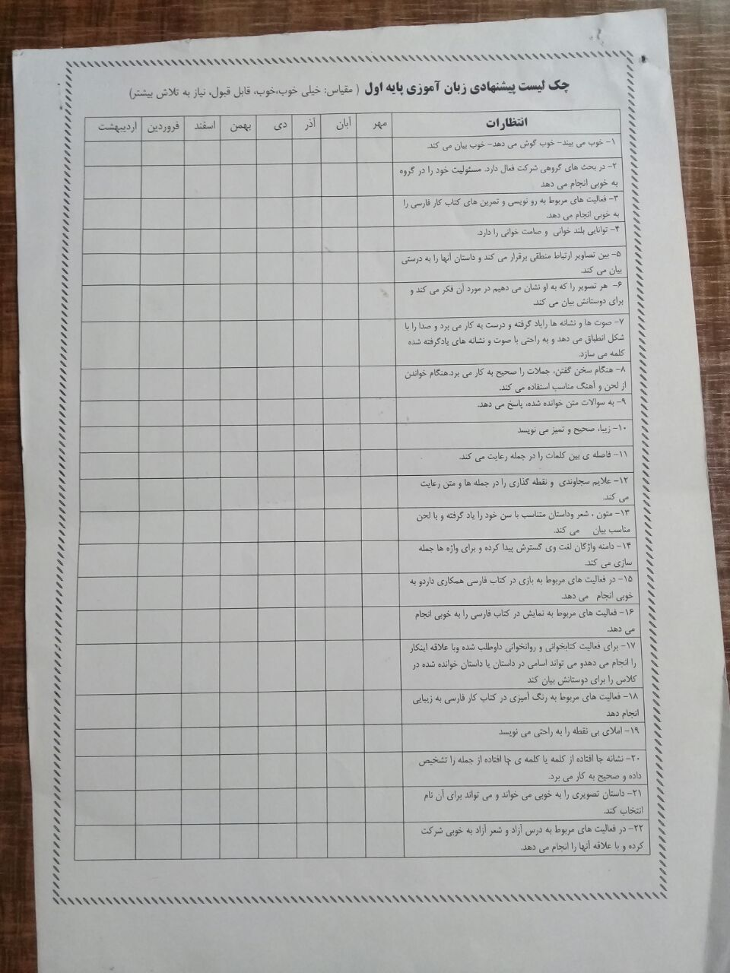

Slide 28
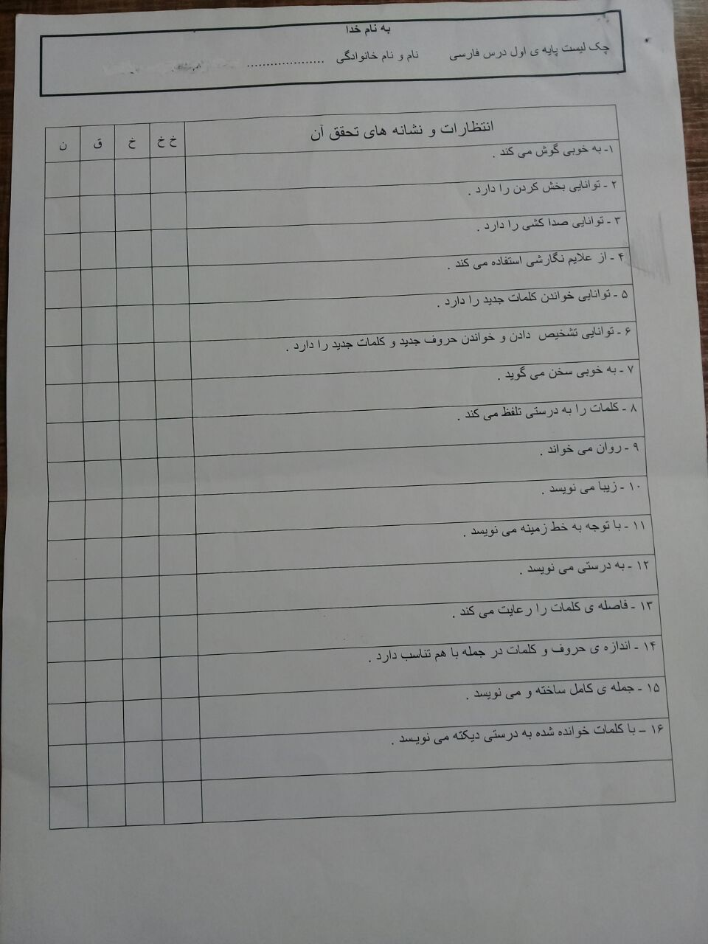

Slide 29
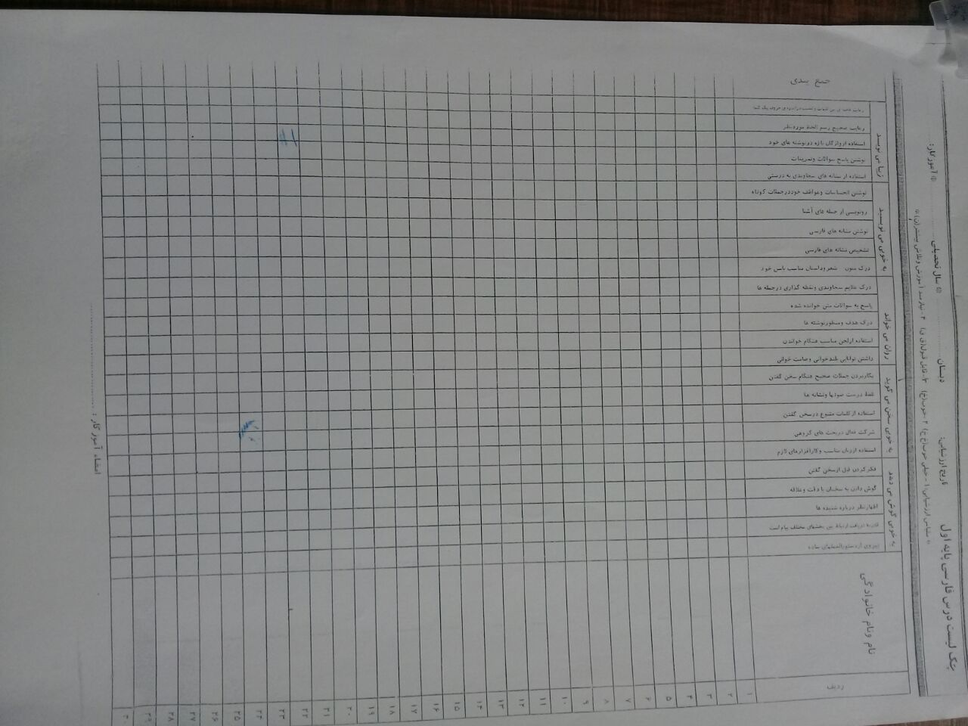

Slide 30
ساختار کتاب کار اول فارسی :
در این بخش از کتاب برای هر روز یک صفحه تمرین در نظر گرفته شده است که به طور موازی و یکسان همه مهارت های دست ورزی و نوشتاری را تقویت می کنند .

Slide 31
نگاره ها : هر صفحه این بخش شامل سه بخش است : کامل کن ، کامل کن و رنگ کن و بنویس
کامل کن : به ئوسیله دو نماد آنچه را که قرار است نو آموز بنویسد در ابعاد بزرگتر و نمایش جهت شروع و ختم به صورت نقطه چین به نو اموز می نمایاند . معلم روش صحیح شروع و ختم این نماد نوشتار را که در حال حاضر نماینده هیچ یک از حروف الفبا هم نیست و تنها بدلیل ایجاد مهارت به دست می آید، به نو آموز آموزش دهد تا با هدایت وی این نقطه چین را از آغاز تا پایان بدون برداشتن قلم پر رنگ کند .
کامل کن و رنگ کن : یک طرح نا تمام است که نو آموز را کامل می کند و در حین کامل کردن آن نمونه های مشابهی از شکلی را که امروز فراگرفته در جریان یک بازی آموزشی کشف می کند .هدف از رنگ کردن این شکل ، آن است که روش درست قلم به دست گرفتن و محدوده نوشتن به طور کامل تحت تسلط وی در می آید .

Slide 33
ساختار کتاب کار اول فارسی :
در این بخش از کتاب برای هر روز یک صفحه تمرین در نظر گرفته شده است که به طور موازی و یکسان همه مهارت های دست ورزی و نوشتاری را تقویت می کنند .

Slide 34
نگاره ها : هر صفحه این بخش شامل سه بخش است : کامل کن ، کامل کن و رنگ کن و بنویس
کامل کن : به ئوسیله دو نماد آنچه را که قرار است نو آموز بنویسد در ابعاد بزرگتر و نمایش جهت شروع و ختم به صورت نقطه چین به نو اموز می نمایاند . معلم روش صحیح شروع و ختم این نماد نوشتار را که در حال حاضر نماینده هیچ یک از حروف الفبا هم نیست و تنها بدلیل ایجاد مهارت به دست می آید، به نو آموز آموزش دهد تا با هدایت وی این نقطه چین را از آغاز تا پایان بدون برداشتن قلم پر رنگ کند .
کامل کن و رنگ کن : یک طرح نا تمام است که نو آموز را کامل می کند و در حین کامل کردن آن نمونه های مشابهی از شکلی را که امروز فراگرفته در جریان یک بازی آموزشی کشف می کند .هدف از رنگ کردن این شکل ، آن است که روش درست قلم به دست گرفتن و محدوده نوشتن به طور کامل تحت تسلط وی در می آید .

Slide 35
بخش سوم : بنویس : نماد نوشتاری ابتدا به رنگ طوسی و محو (ترام ) است .
در این مرحله دانش اموزآن باید مسائل زیر را بیاموزند:
نوشتن از راست به چپ : جهت کلی خط فارسی و اشکالی مثل ب ک
نوشتن از بالا به پایین: ا م
نوشتن از پایین به بالا : شکل الف در حالت اتصال مثل با
نوشتن حروف دارای انحنا یا نبم دایره : اشکالی مثل ح
نوشتن حروف مورب از بالا به پایین : اشکالی مثل ر ز

Slide 36
شیوه ثبت مشاهدات بر اساس ملاک های ارزش یابی
برخی از مهارت ها که جنبه فرایندی دارند تنها در هنگام وقوع و از طریق مشاهده رفتار دانش آموزان سنجیده می شوند . بیشتر مهارت های مربوط به بخش نگاره ها مانند سخن گفتن در برابر جمع ، تصویر خوانی ، اجرای نمایش و...نیاز به مشاهده مستقیم عملکرد دانش آموز داشته و بر اساس مقیاس در نظر گرفته شده رفتار های او را درجه بندی می کند.
ابزار این شیوه ارزشیابی ، چک لیست یا سیاهه رفتار است .
چک لیست : به فهرستی از ملاک ها یا معیار های معین گفته می شود که برای جمع آوری اطلاعات در مورد فعالیتی که د انش اموزان با آن درگیر هستند تهیه و بکار گرفته می شود . بدیهی است فهرست رفتارها باید برگرفته از انتظارات برنامه درسی در انجام فعالیت مورد نظر باشند.

